Slide 1
Tutorial12
Anne

Slide 2
Klausur anmelden

Slide 3
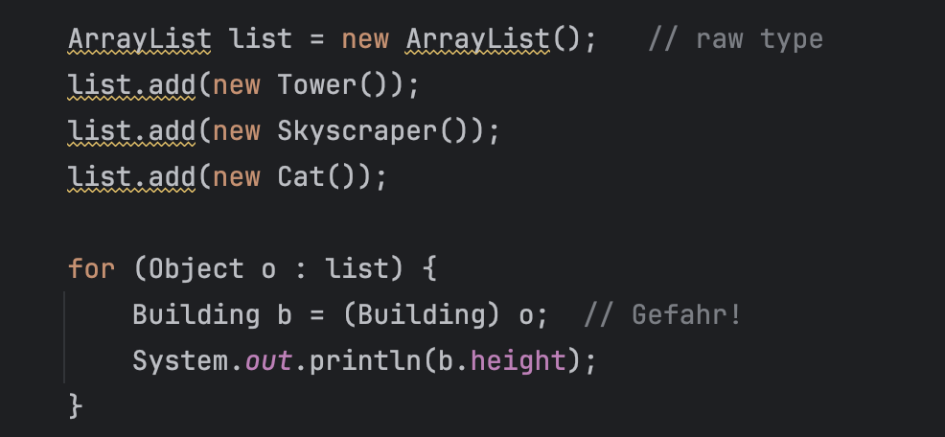
Generics

Slide 4
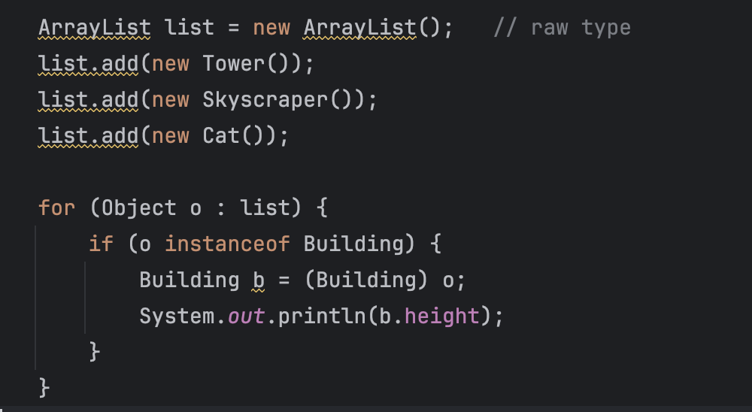

Slide 5
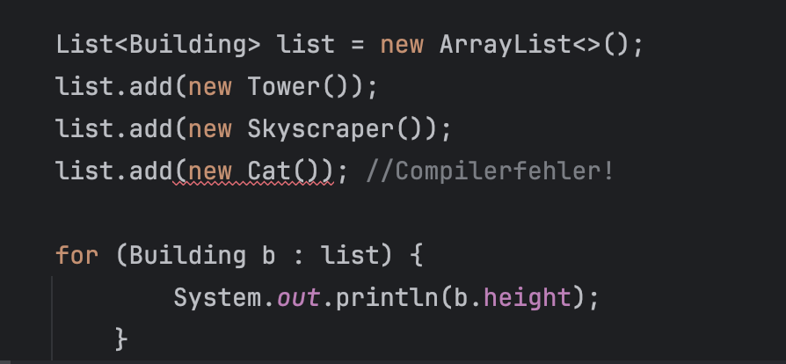
Generics
Wir wollen: Liste darf NUR Buildings enthalten und Compiler soll das erzwingen
Was jetzt?

Slide 6
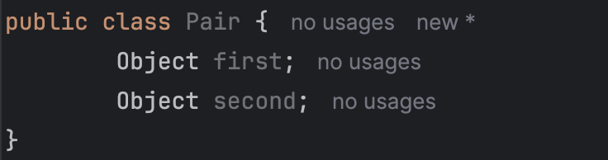
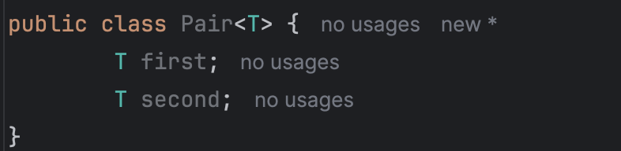
Generics
Jetzt wollen wir selber generische Klassen schreiben :)
Ohne Generics:
Mit Generics:

Slide 7
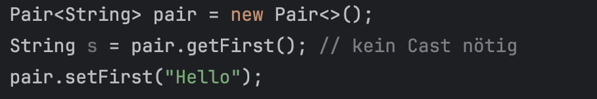
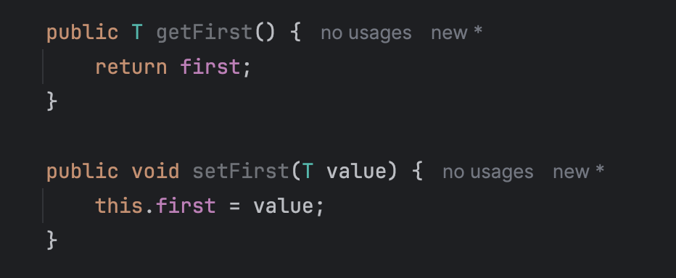
T als Parameter- UND Return-Typ von Methoden

Slide 8
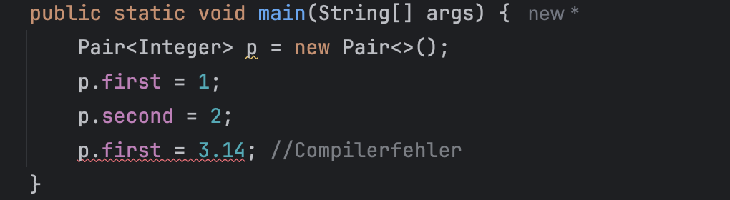
Generics
Platzhalter

Slide 9
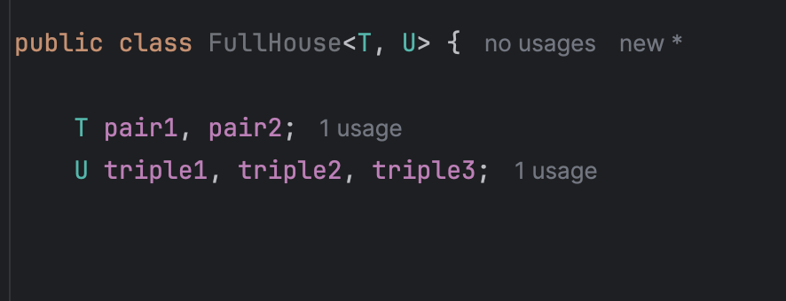
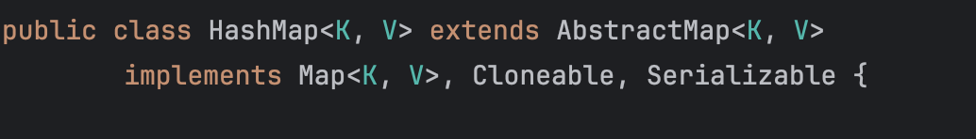
Generics-was geht noch?
Mehrere Typen:
So sieht auch HashMap aus

Slide 10
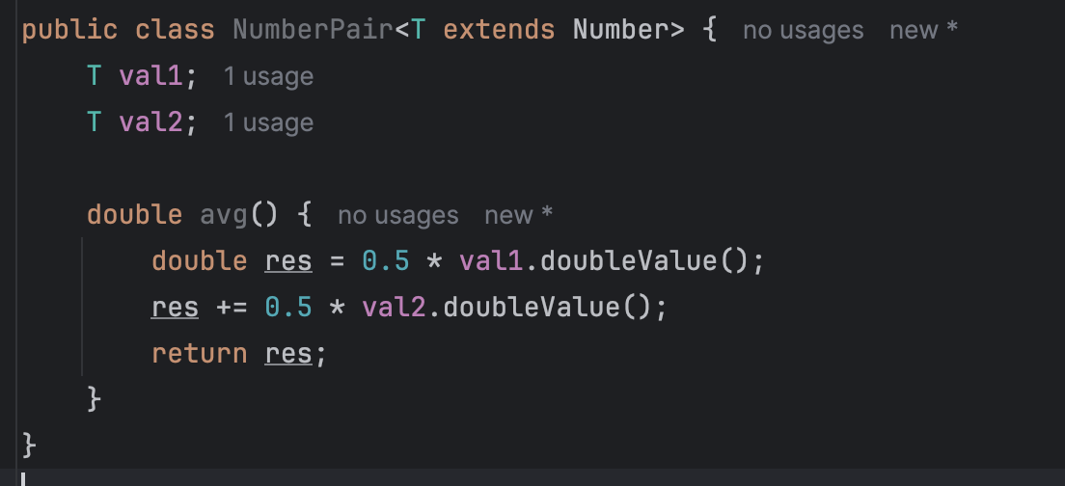
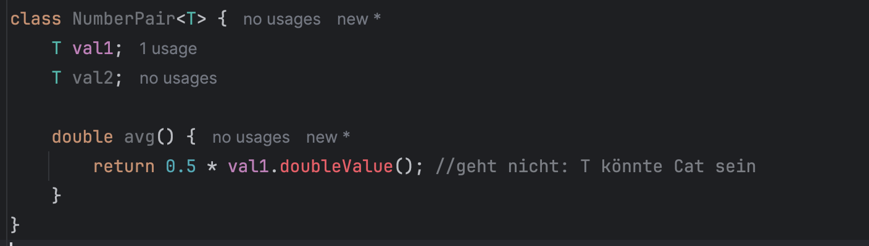
Bounded type parameters

Slide 11
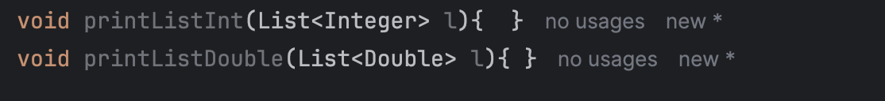
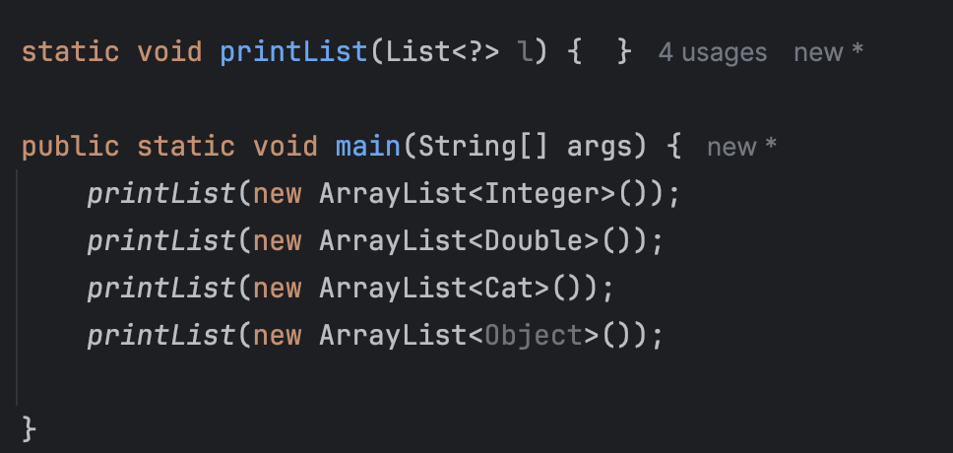
Generics
Wollen nicht für jede Liste eine eigene Methode -> anstrengend
Lösung: Wildcards

Slide 12
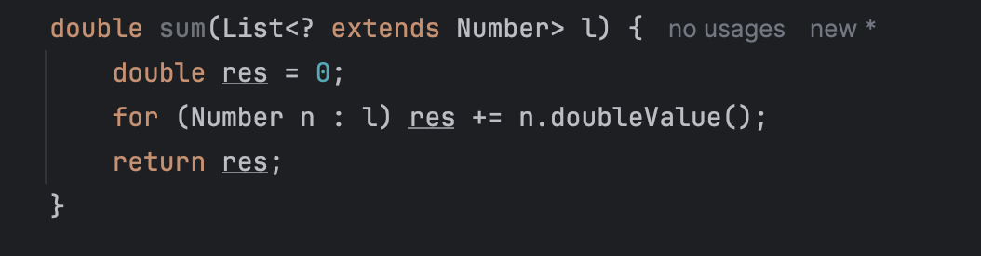
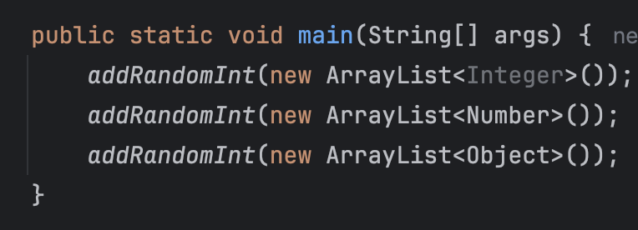
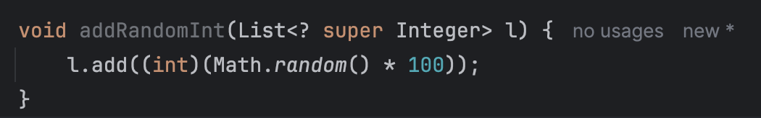
Wildcards mit Bounds
Upper bound:
Lower bound:
Werden beim benutzen von generischen Typen, nicht beim Definieren verwendet

Slide 13
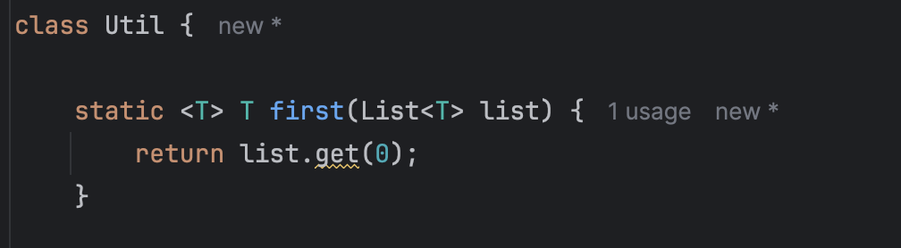
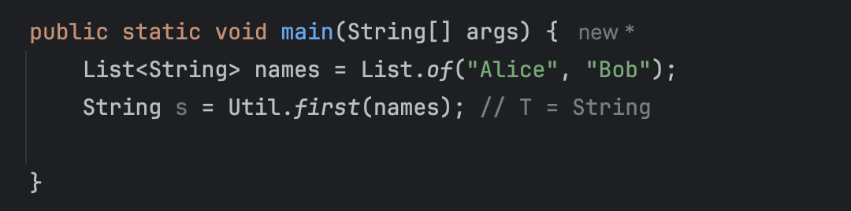
Generische Methoden
Class nicht, nur Methode ist generisch

Slide 14
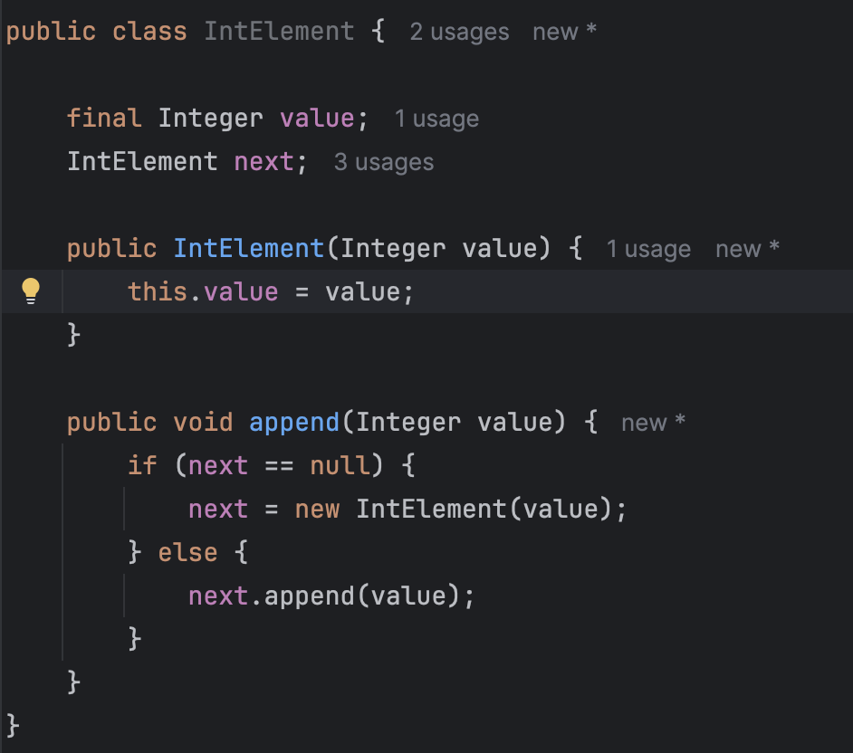
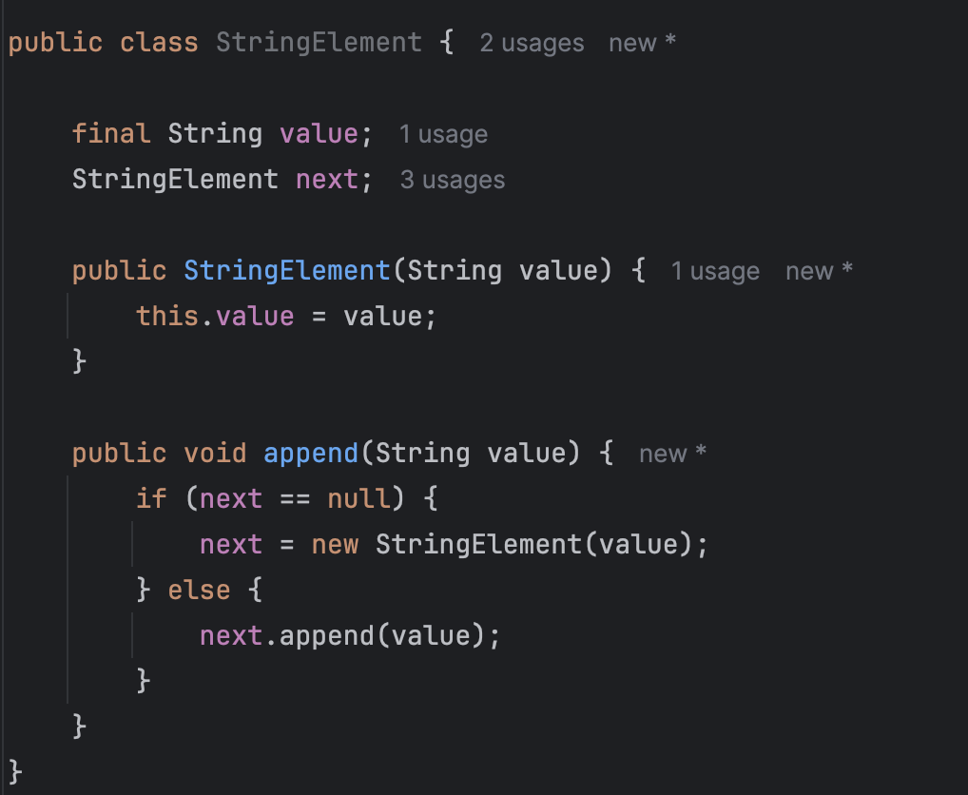
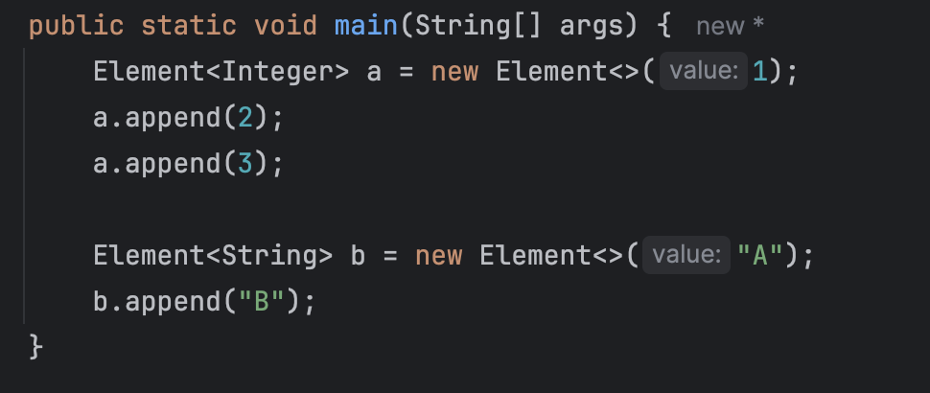
Ersetzen Sie die Klassen IntElement und StringElement durch eine einzige generische Klasse
Element<T>.
Die neue Klasse soll die gleiche Anzahl an Attributen und Methoden besitzen
Die Funktionalität soll identisch sein
Die Klasse soll wie unten gezeigt verwendbar sein

Slide 15
Exceptions
Fehler führen in Java zu Exceptions
int x = 5 / 0; // ArithmeticException
Double d = Double.parseDouble("Hello"); // NumberFormatException
Person p = null;
p.toString(); // NullPointerException
Datei existiert nicht → FileNotFoundException
Server offline → oft IOException/ConnectException (Unterklasse)
Wichtig: Das sind eher „Real-World“-Fehler, die man sauber behandeln muss
int[] s = new int[3];
s[7] = 1; // ArrayIndexOutOfBoundsException
s[-1] = 1; // ArrayIndexOutOfBoundsException

Slide 16
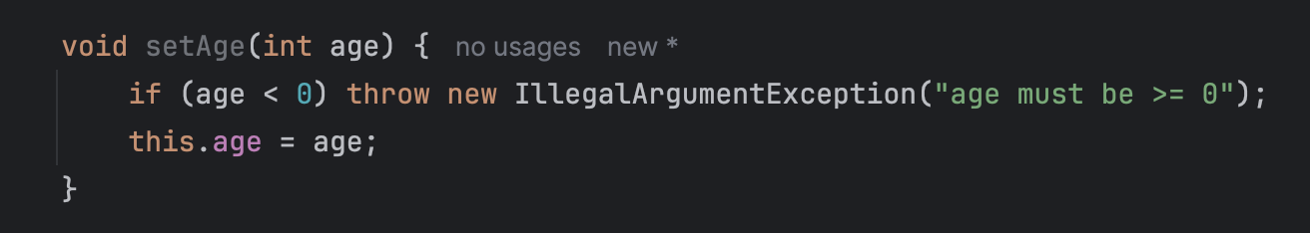
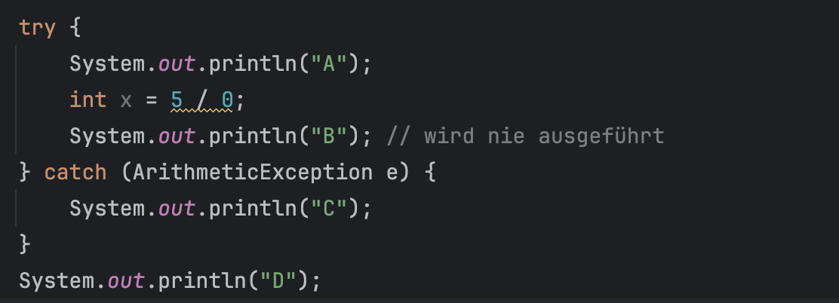
Wie gehen wir damit um?
1) Best option: verhindern (prevention)
2) Middle option: erkennen + abfedern (exception handling)
→ try-catch

Slide 17
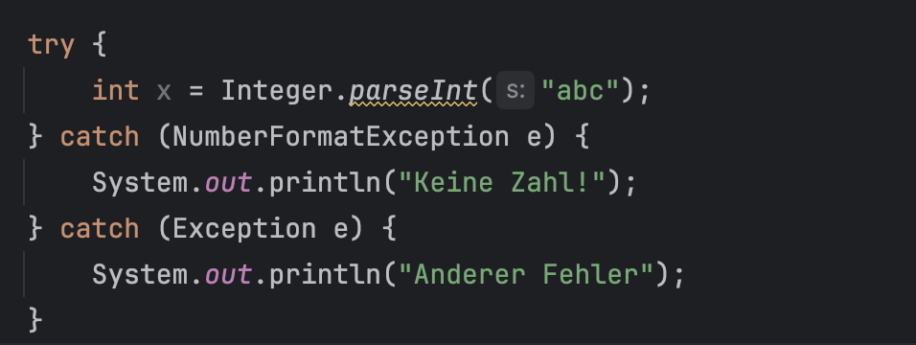
Exceptions
Welcher catch Block wird hier ausgeführt ?
“keine Zahl!”

Slide 18
Exceptions
Ohne Failure:
try-Block komplett ausführen
catch überspringen
nach catch weiter
Mit Failure
try läuft bis zur Fehlerzeile
sofort Sprung
In catch
catch ausführen
danach weiter
Was würde ausgegeben werden?

Slide 19
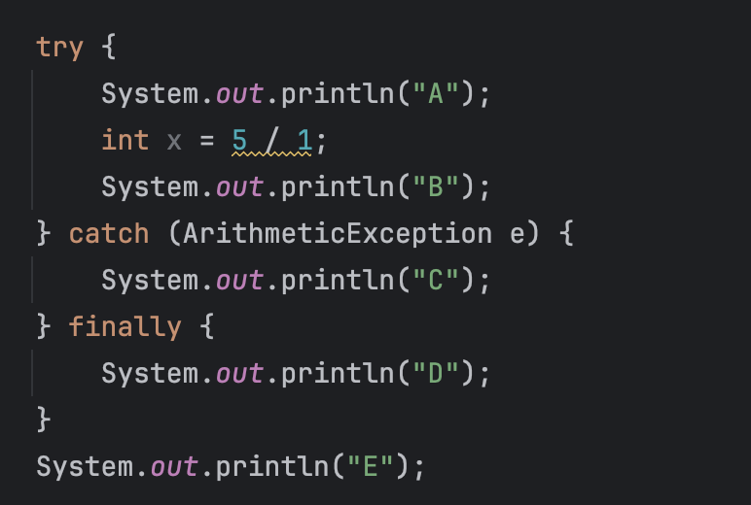
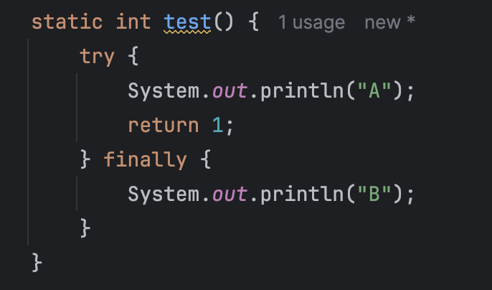
finally
finally wird (fast) immer ausgeführt, egal ob Exception oder nicht.
A
B
D
E
A
B

Slide 20
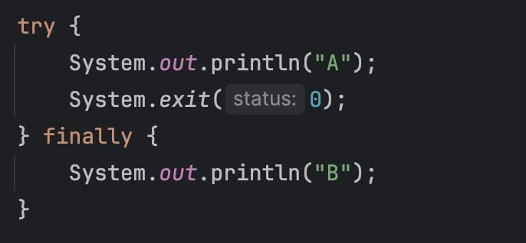
finally
Hier wird finally nicht ausgeführt:
System.exit(...):
beendet die JVM sofort

Slide 21
Merkmal | Checked Exception(Unterklasse von RuntimeException) | Unchecked Exception(Unterklasse von Exception)
Compiler zwingt Behandlung? | Ja | Nein
Muss in try-catch oder throws? | ja | Nein
Typische Ursache | Externe / erwartbare Probleme | Programmierfehler
Beispielklassen | IOExceptionFileNotFoundException | NullPointerExceptionIllegalArgumentExceptionArithmeticException
Soll man sie catchen? | Meist ja | Meist nein, Ursache beheben
Klausur-Merksatz | „Der Compiler zwingt dich“ | „Läuft bis es knallt“

Slide 22
handling
catch (Exception e) {
System.out.println(e.getMessage());
}
catch (Exception e) {
e.printStackTrace();
}

Slide 23
Throws - weiterreichen statt behandeln
static void load() throws FileNotFoundException {
readConfigData("x.txt");
}
Konsequenz: Wer readConfigData(...) aufruft, muss dann entweder:
try-catch machen oder
selbst throws FileNotFoundException in die Signatur schreiben.

Slide 24

GitHUb – Code kommt später

